Slide 1

Chủ đề:
Chữ cách điệu trong đời sống
Tiết 2: Bài 1:
NHỊP ĐIỆU VÀ SẮC MÀU
CỦA CHỮ (Tiết 2)

Slide 2

TRƯNG BÀY SẢN PHẨM VÀ CHIA SẺ BÀI CỦA MÌNH CHO CÁC BẠN CÙNG LỚP SAU KHI ĐÃ HOÀN THÀNH SẢN PHẨM NHÉ!

Slide 3
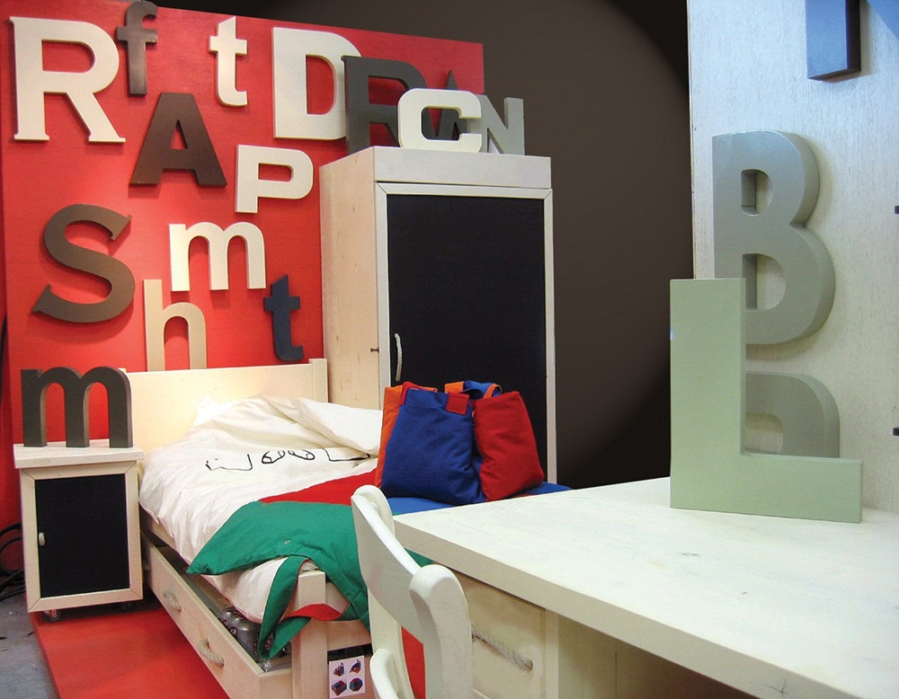


ỨNG DỤNG TRONG CUỘC SỐNG

Slide 4




